Slide 1
মাল্টিমিডিয়া ক্লাসে সবাইকে স্বাগত

Slide 2
পরিচিতি
মোঃ মিজানুর রহমান
সিনিয়র শিক্ষক(গণিত)
বেতদিঘী উচ্চ বিদ্যালয়
ফুলবাড়ী,দিনাজপুর।
শ্রেণিঃ ১০ম
বিষয়ঃ গণিত
অধ্যায়ঃ ১২
তারিখঃ ০৩/০৭/২০২১খ্রি.

Slide 3
নিচের সমীকরণজোটকে কি বলে?
$$2x+y=3 …\left(1\right)$$
$$4x+2y=6 …(2)$$
দুই চলকবিশিষ্ট সরল সহসমীকরণ।

Slide 4
নিচের ছক কাগজটি কি কাজে ব্যবহার হয়?
লেখচিত্র অঙ্কনে

Slide 5
লেখচিত্রের সাহায্যে দুই চলকবিশিষ্ট সরল সহসমীকরণ সমাধান

Slide 6
শিখনফল
এই পাঠ শেষে শিক্ষার্থীরা ---
দুই চলকবিশিষ্ট সরল সহসমীকরণ ব্যাখ্যা করতে পারবে।
লেখচিত্র ব্যাখ্যা করতে পারবে।
লেখচিত্রের সাহায্যে দুই চলকবিশিষ্ট সরল সহসমীকরণের সমাধান করতে পারবে।

Slide 7
ভিডিওটি দেখি
সরল সহসমীকরণঃ সরল সহসমীকরণ বলতে দুই চলকবিশিষ্ট দুইটি সরল সমীকরণকে বুঝায় যখন এদের একত্রে উপস্থাপন করা হয় এবং চলক দুইটি একই বৈশিষ্ট্যের হয়। আবার এরূপ দুইটি সমীকরণকে একত্রে সরল সমীকরণজোটও বলে।

Slide 8
$$2x+y=12 সমীকরণটি থেকে নিচের ছকটি পূরণ করিঃ$$
X এর মান | Y এর মান | বামপক্ষ(2x+y) এর মান | ডানপক্ষ
-2 | 16 | -4+16=12 | 12
0 | 12 | 0+12=12 | 12
3 | 6 | 6+6=12 | 12
5 | 2 | 10+2=12 | 12
… | … | …=12 | 12
$$সমীকরণটির অসংখ্য সমাধান আছে। তার মধ্যে চারটি সমাধানঃ$$
$$\left(−2,16\right),\left(0,12\right),\left(3,6\right),\left(5,2\right).$$

Slide 9
আবার, অন্য একটি সমীকরণ $x−y=3$নিয়ে নিচের ছকটি পূরণ করি।
X এর মান | Y এর মান | বামপক্ষ(x-y) এর মান | ডানপক্ষ
-2 | -5 | -2+5=3 | 3
0 | -3 | 0+3=3 | 3
3 | 0 | 3-0=3 | 3
5 | 2 | 5-2=3 | 3
… | … | …=3 | 3
সমীকরণটির অসংখ্য সমাধান আছে। তার মধ্যে চারটি সমাধানঃ
(-2,-5),(0,-3),(3,0),(5,2).

Slide 10
একক কাজ
$x−2y+1=0 ও 2x+y−3=0 সমীকরণদ্বয়ের প্রত্যেকটির পাঁচটি$
$$করে সমাধান লিখ যেন তন্মধ্যে সাধারণ সমাধানটিও থাকে।$$

Slide 11
লৈখিক পদ্ধতিঃ দুই চলকবিশিষ্ট একটি সরল সমীকরণে বিদ্যমান x ও y এর সম্পর্ককে চিত্রের সাহায্যে প্রকাশ করা যায়। এই চিত্রকে ঐ সম্পর্কের লেখচিত্র বলে। এ জাতীয় সমীকরণের লেখচিত্রে অসংখ্য বিন্দু থাকে। এরূপ কয়েকটি বিন্দু স্থাপন করে এদের পরস্পর সংযুক্ত করলেই লেখচিত্র পাওয়া যায়।
সরল সহসমীকরণের প্রত্যেকটির অসংখ্য সমাধান রয়েছে। প্রত্যেকটি সমীকরণের লেখ একটি সরলরেখা। সরলরেখাটির প্রত্যেকটি বিন্দুর স্থানাঙ্ক সমীকরণটিকে সিদ্ধ করে। কোনো লেখ নির্দিষ্ট করতে তিন বা ততোধিক বিন্দু আবশ্যক। এখন আমরা নিচের সমীকরণ সমাধান করার চেষ্টা করিঃ

Slide 12
$$2x+y=3 …\left(1\right)$$
$$4x+2y=6 …\left(2\right)$$
সমীকরণ $\left(1\right) থেকে পাই, y=3−2x.$
সমীকরণটিতে $x এর কয়েকটি মান নিয়ে y এর অনুরূপ মান বের করি ও নিচের ছকটি তৈরি করিঃ$
$$∴সমীকরণটির লেখের উপর তিনটি বিন্দু \left(−1,5\right),\left(0,3\right) ও \left(3,−3\right).$$
আবার, সমীকরণ (2) থেকে পাই, 2y=6-4x বা, y=$\frac{6−4x}{2}$
সমীকরণটিতে $x এর কয়েকটি মান নিয়ে y এর অনুরূপ মান বের করি ও নিচের ছকটি তৈরি করিঃ$
$$∴সমীকরণটির লেখের উপর তিনটি বিন্দু \left(−2,7\right),\left(0,3\right) ও \left(6,−9\right).$$
$$x$$ | -1 | 0 | 3
y | 5 | 3 | -3
$$x$$ | -2 | 0 | 6
y | 7 | 3 | -9

Slide 13
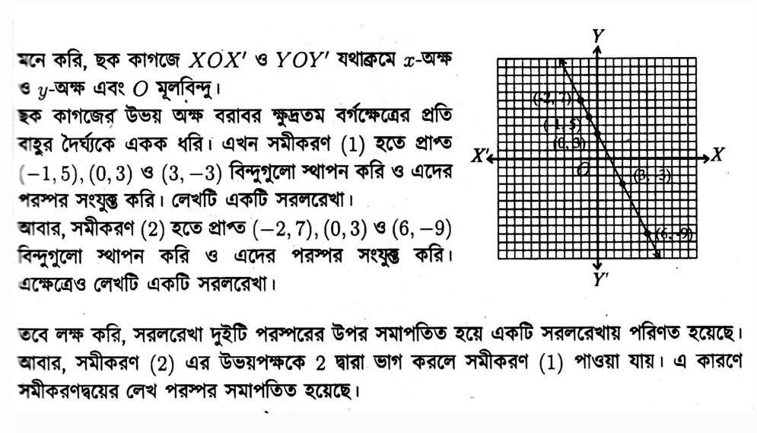

Slide 14
জোড়ায় কাজ
$$2x−y=4 …\left(1\right)$$
$4x−2y=12 …\left(2\right)$
সমীকরণজোটটির লেখচিত্র কিরূপ হবে তা দেখাও।

Slide 15
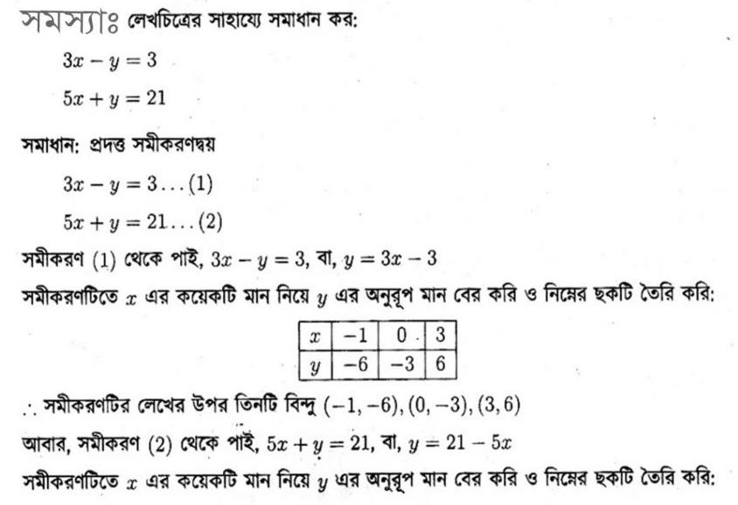

Slide 16
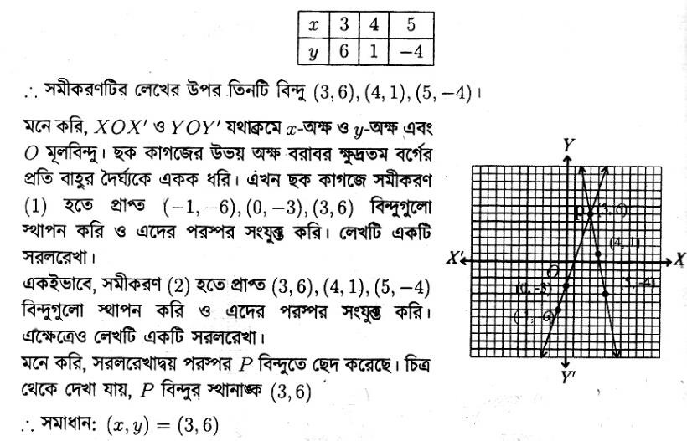

Slide 17
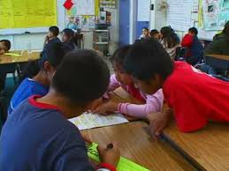
দলগত কাজ
$2x−y−3=0 সমীকরণটির লেখের উপর ছকের মাধ্যমে তিনটি বিন্দু নির্ণয় কর।$

Slide 18
মূল্যায়ন
১। দুই চলকবিশিষ্ট সরল সহসমীকরণ বলতে কী বোঝ?
২। লেখচিত্র ব্যাখ্যা কর।
৩। (1,4), (2,0) ও (3,-4) বিন্দুগুলো ছক কাগজে বসাও।

Slide 19
বাড়ির কাজ
লেখচিত্রের সাহায্যে সমাধান করঃ $3x+4y=14$ ও $4x−3y=2$

Slide 20
ধন্যবাদ

